Slide 1
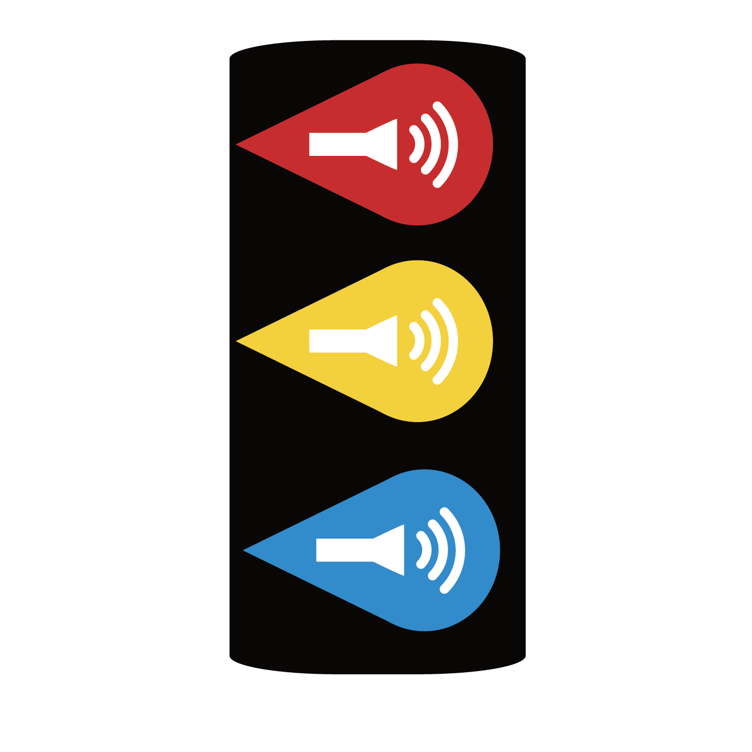

재난 신호등
팀명 : 국이 짜요
팀원: 박태욱, 김민준, 이예성, 오유림

Slide 2
팀
원
소
개

Slide 3







이예성
티임자앙니임
기회왹자아
박태욱
서어버어 개에바알자아
김민준
개에바알자아
오유림
디이자아이이너어

Slide 4

도시문제
기획하던 도중 인구 밀집으로 인한 도시화의 문제점을 파악했고, 시민들의 안전 불감증의 확산을 문제점으로 삼아 이를 해결하고자 했다. 그리고 인명 및 재물, 재산 피해를 최소화 시키고자는
목적에 취지를 두고 개발하게 되었습니다.

Slide 5


재난 신호등
재난/재해 상황 발생 시, 사용자의 위치를
파악하여 근처 대피소의 위치를 제공
재난 대비, 행동 강령 등의 예방 대책과
안전 수칙 제공

Slide 6


기존 앱 조사 내용
안전디딤돌 – 정부에서 무려 5억을 투자하여 만든 앱
1. 재난 안전에 관련된 많은 정보가 수록되어 있다.
2. 이 앱의 UI 와 UX가 조금 복잡하게 설계되어 사용에 불편함을 느낄 수 있다. 3. 위치기반 서비스가 지원되지 않아 골든타임을 놓칠 수 있다.
대피소 지도
실행 화면부터 바로 지도가 뜨기 때문에 신속하게 대피소를 찾을 수 있다.
재난 정보가 많지 않아 필요한 정보가 없을 가능성이 높다.

Slide 7


기존의 앱과의 차이점
재난 대피 문자를 파싱 한 후 지진, 공습 경보 발령 시 앱을
자동으로 실행시켜서 대피소를 찾아준다.
2. 위치기반 서비스가 원활하게 이루어져서 골든 타임을 놓치지 않을 수 있다.
3. 시각적인 요소를 추가하여 상황을 이해하고, 한눈에 보기 좋다.

Slide 8

재난 신호등이란?
시민들의 안전을 무엇보다도 중요하게 생각하여
안전한 생활 속에서 살 권리 를 보장합니다.

Slide 9
시연영상

Slide 10
재 난 신 호 등

Slide 11

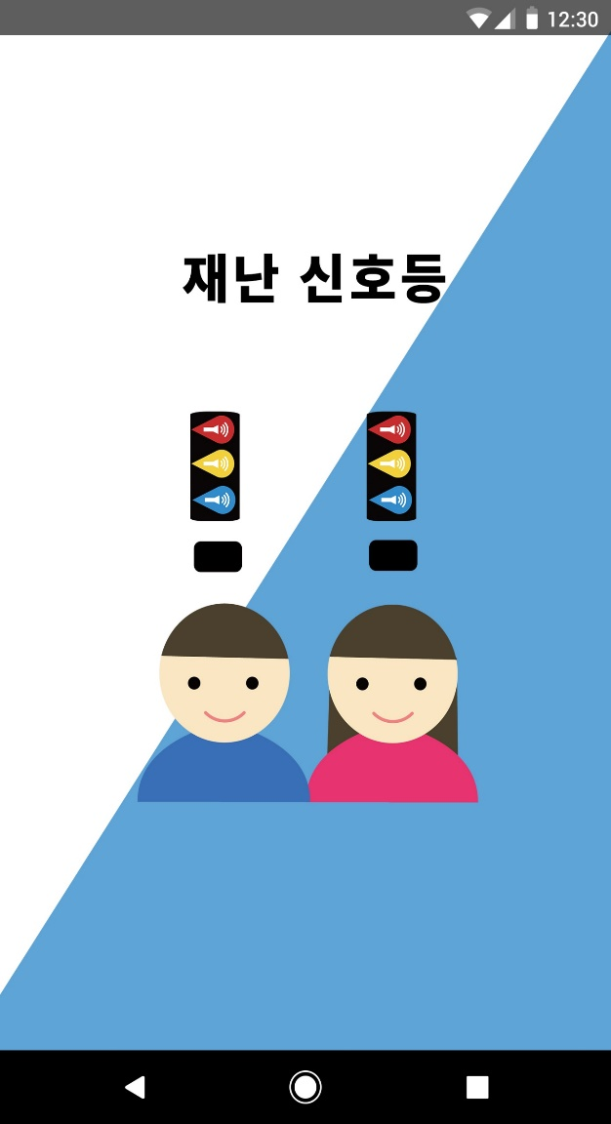
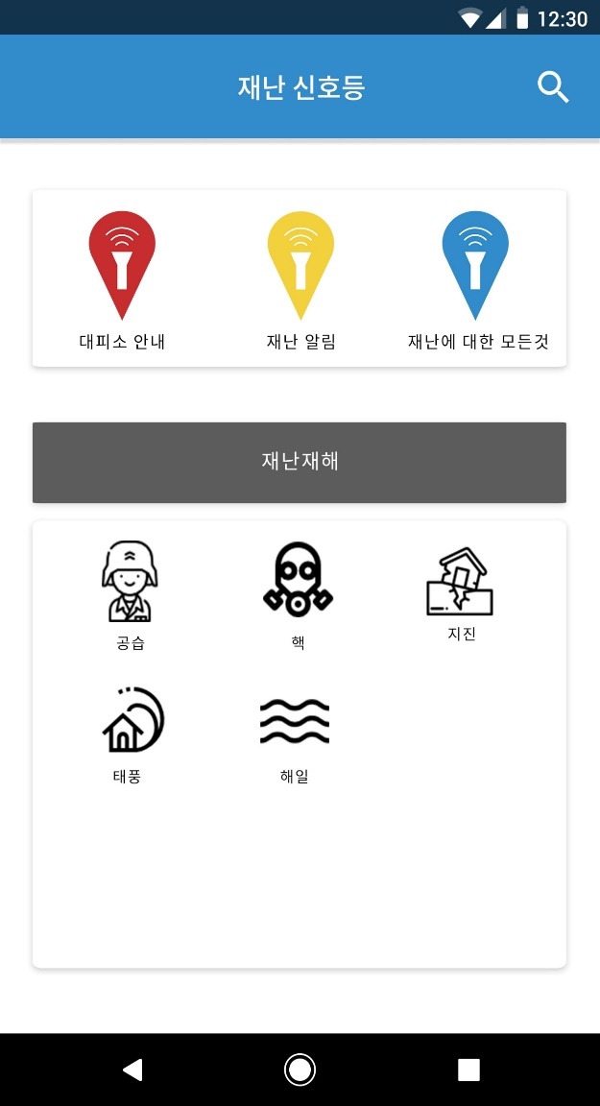

Slide 12
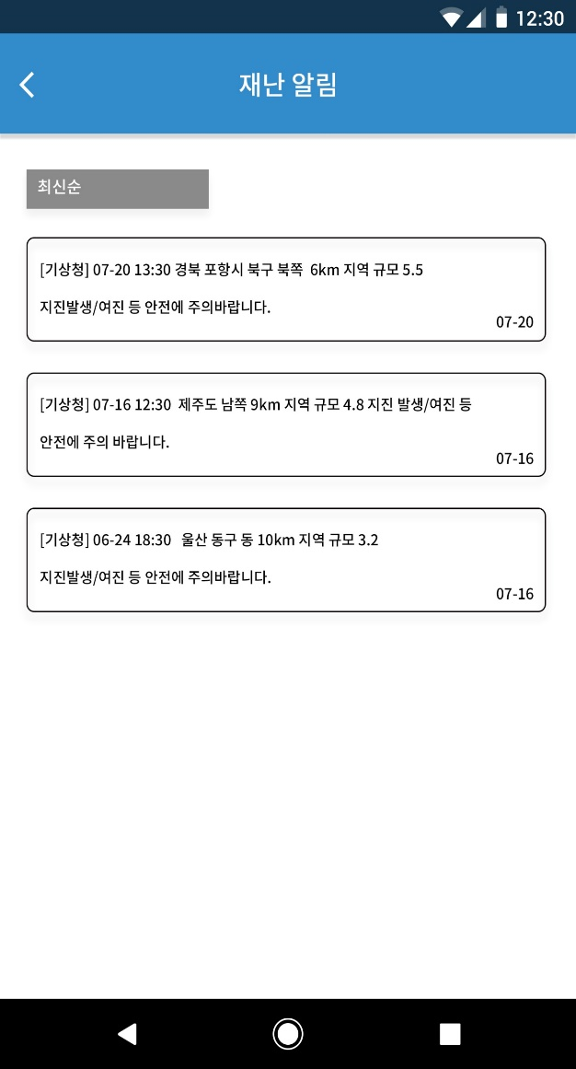
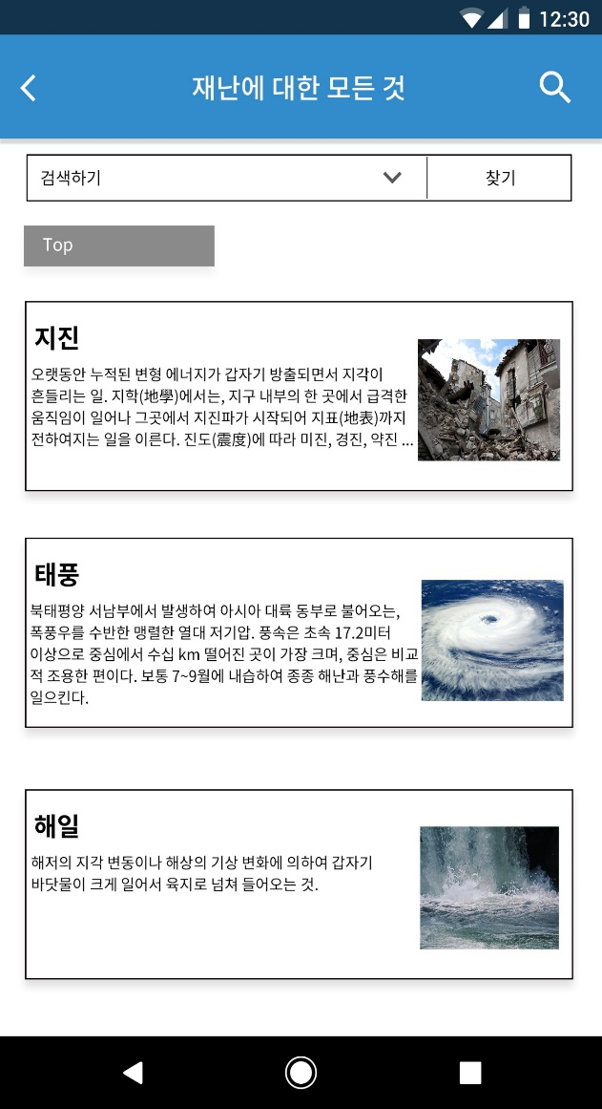

Slide 13
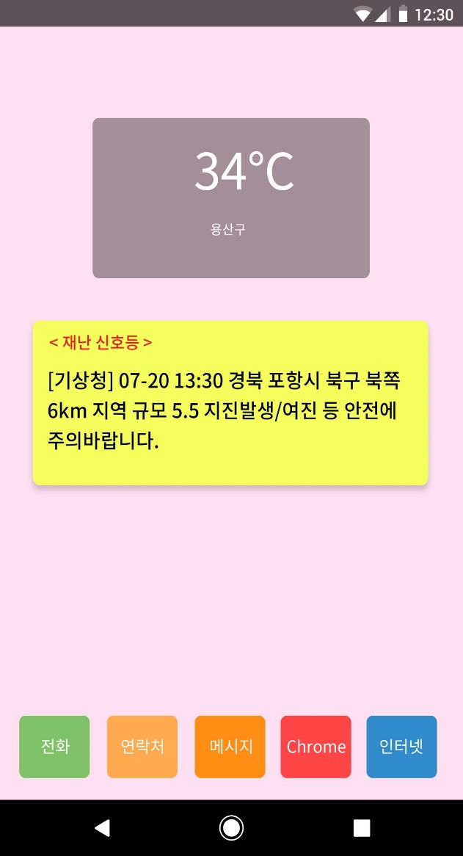
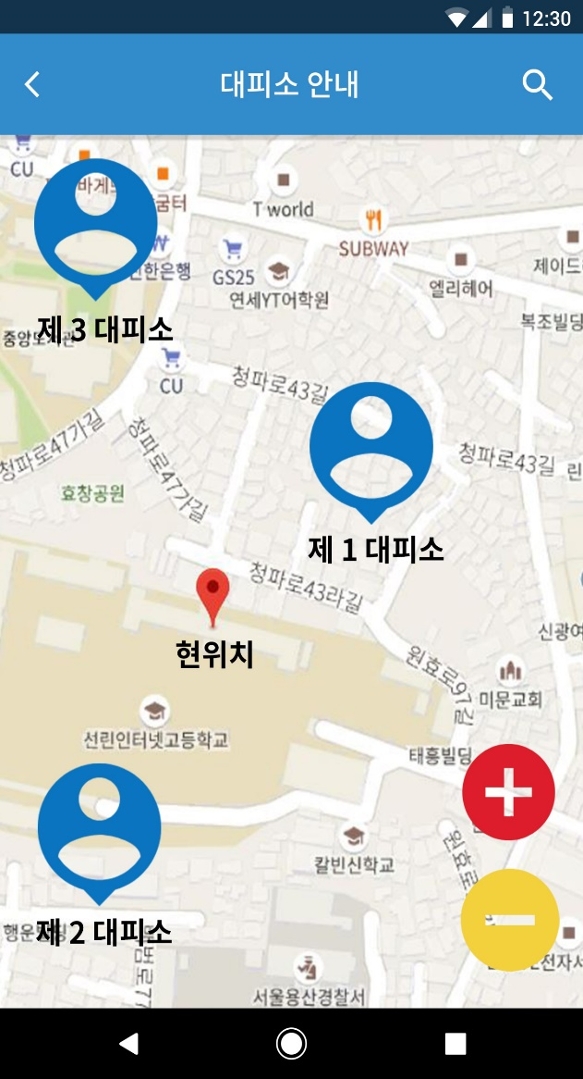
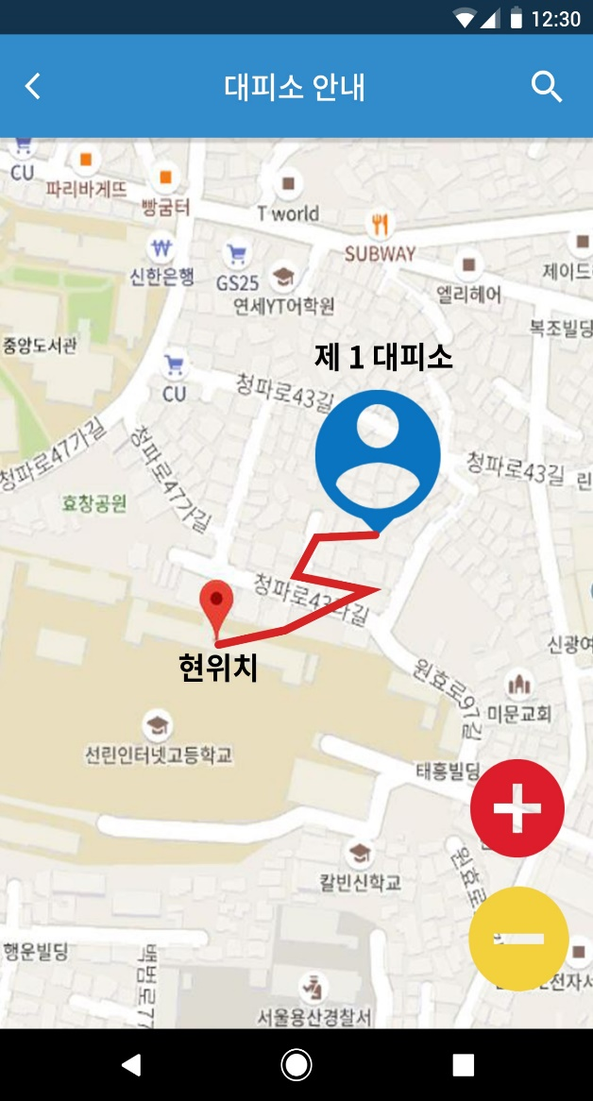

Slide 14

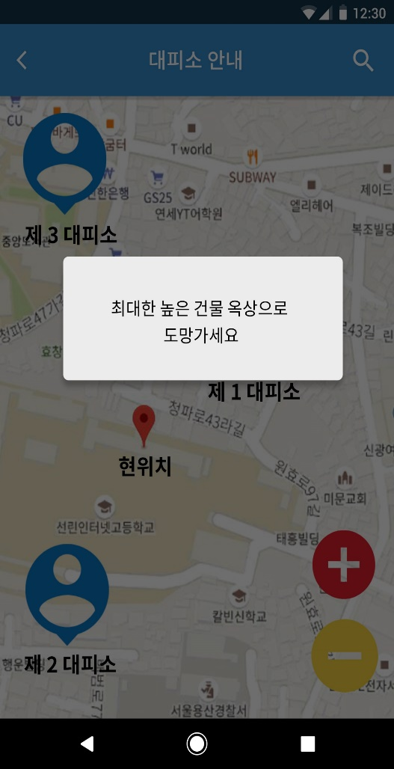

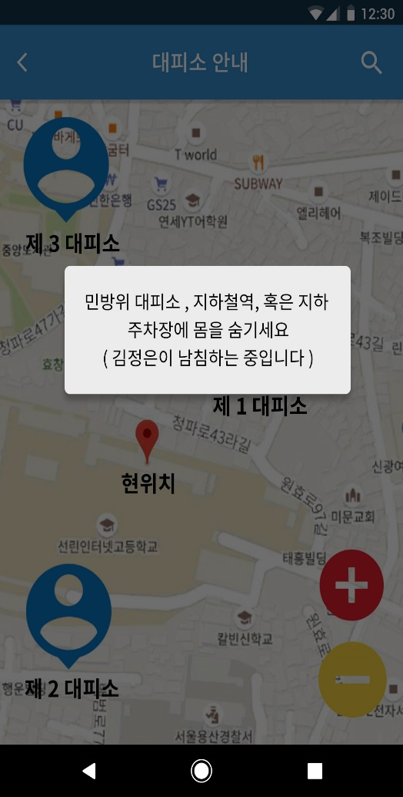


Slide 15
질의응답 시간

Slide 16



감사합니다

